Slide 1

Bilancio d’esercizio
2022
COMITATO CENTRALE DI INDIRZZO E CONTROLLO
25 marzo 2023
Notes:
16/03/10
1

Slide 2

STATO PATRIMONIALE
ATTIVO |  |  | PASSIVO
 | 2022 | 2021 |  | 2022 | 2021
Crediti v/soci per versamenti ancora dovuti | - | - | Patrimonio netto | 5.506.305 | 5.504.055
Immobilizzazioni | 1.728.270 | 1.866.198 | Fondo per rischi ed oneri | 861.673 | 1.598.543
Attivo circolante | 12.996.474 | 8.507.314 | Tfr di lavoro subordinato | 603.732 | 643.119
Ratei e risconti | 2.182.958 | 2.199.760 | Debiti | 9.925.473 | 4.815.410
 |  |  | Ratei e risconti | 10.519 | 12.145
Totale Attivo | 16.907.702 | 12.573.272 | Totale Passivo | 16.907.702 | 12.573.272
Patrimonio Netto + € 2.250
COMITATO CENTRALE DI INDIRIZZO E CONTROLLO
25 marzo 2023
Notes:
16/03/10
2

Slide 3
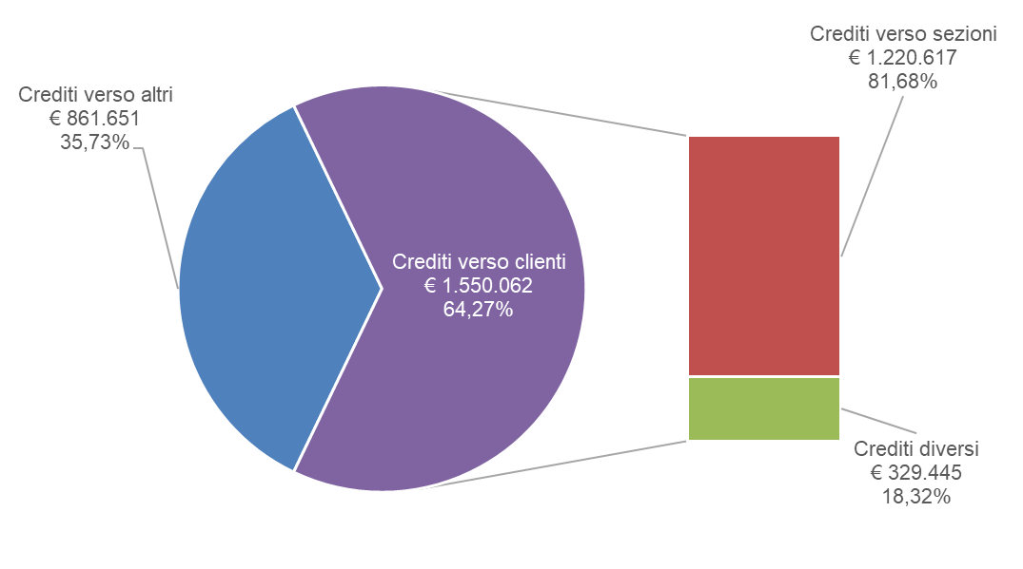
Bilancio 2022 - ATTIVO – Attivo circolante
CREDITI
COMITATO CENTRALE DI INDIRIZZO E CONTROLLO
25 marzo 2023
Notes:
16/03/10
3

Slide 4
Bilancio 2022 - ATTIVO – Attivo circolante
CREDITI VERSO SEZIONI
COMITATO CENTRALE DI INDIRIZZO E CONTROLLO
25 marzo 2023
Notes:
16/03/10
4

Slide 5
Bilancio 2022 - ATTIVO – Attivo circolante
TREND CREDITI
COMITATO CENTRALE DI INDIRIZZO E CONTROLLO
25 marzo 2023
Notes:
16/03/10
5

Slide 6
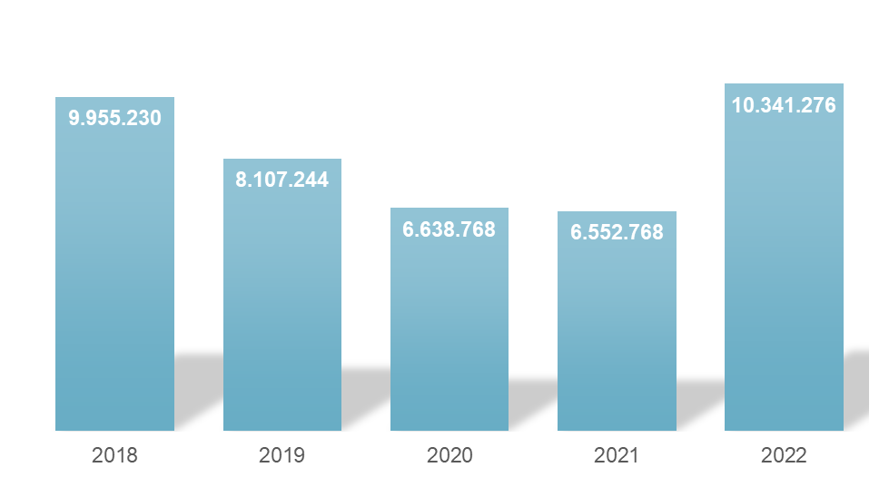
Bilancio 2022 - ATTIVO – Attivo circolante
DISPONIBILITA’ LIQUIDE
Banca d’Italia € 9.773.986
Banca Prossima – Fondo di garanzia € 499.515
COMITATO CENTRALE DI INDIRIZZO E CONTROLLO
25 marzo 2023
Notes:
16/03/10
6

Slide 7
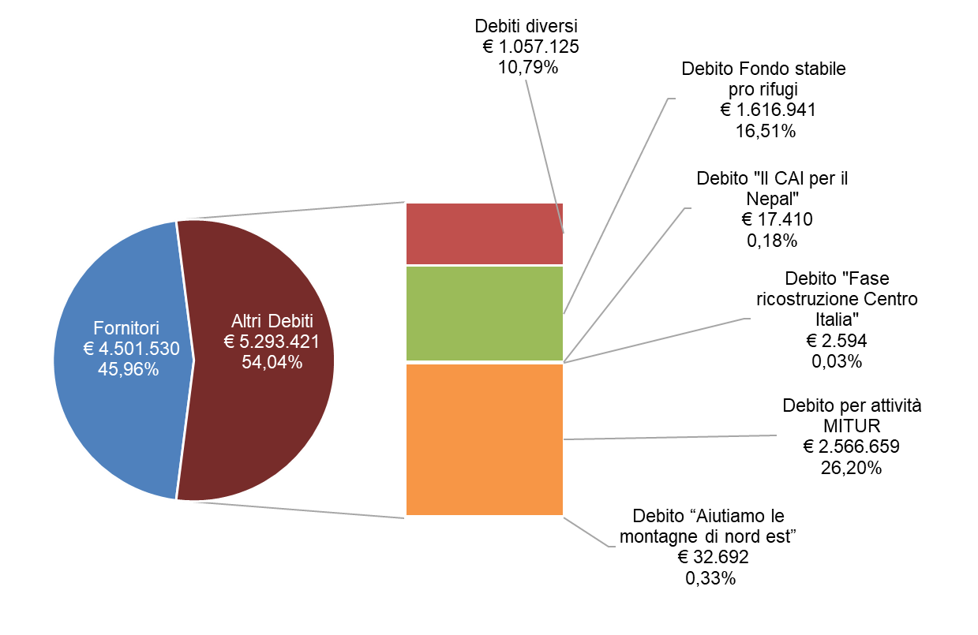
Bilancio 2022– PASSIVO - Debiti
DEBITI
COMITATO CENTRALE DI INDIRIZZO E CONTROLLO
25 marzo 2023
Notes:
16/03/10
7

Slide 8
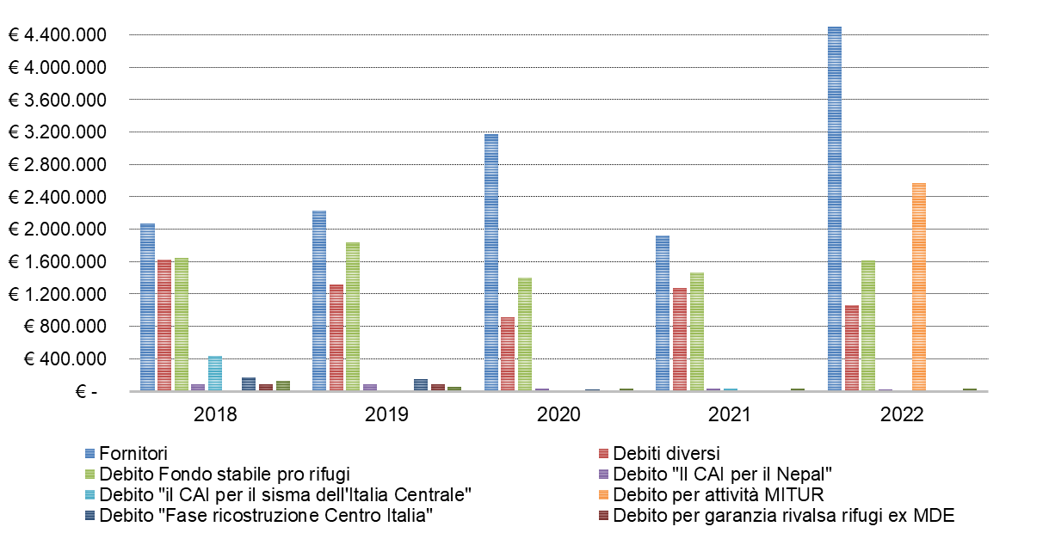
Bilancio 2022 – PASSIVO - Debiti
TREND DEBITI
COMITATO CENTRALE DI INDIRIZZO E CONTROLLO
25 marzo 2023
Notes:
16/03/10
8

Slide 9
CONTO ECONOMICO
 | 2022 | 2021
A) Valore della produzione | 23.122.739 | 18.023.471
B) Costi della produzione | 23.067.017 | 17.952.712
Differenza tra valore e costi della produzione (A-B) | 55.722 | 70.759
C) Proventi e oneri finanziari | (7.728) | (8.716)
D) Rettifiche di valore di attività finanziarie | - | -
E) Proventi e oneri straordinari | - | -
Risultato prima delle imposte | 47.994 | 62.043
Imposte sul reddito dell'esercizio | (45.744) | (38.310)
Risultato di esercizio | 2.250 | 23.733
Notes:
16/03/10
9

Slide 10
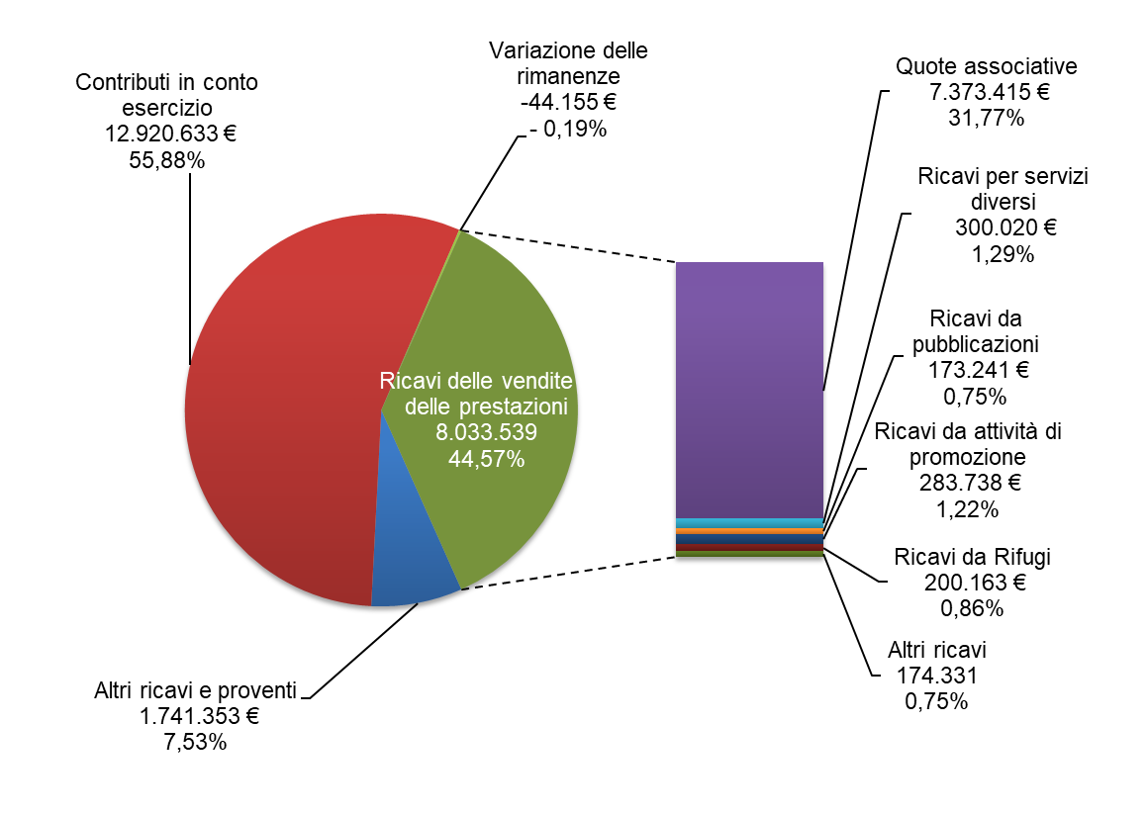
VALORE DELLA PRODUZIONE
Euro 23.122.739
Tasso di autonomia finanziaria pari al 51,50% (nel 2021 60,82%)
Notes:
16/03/10
10

Slide 11
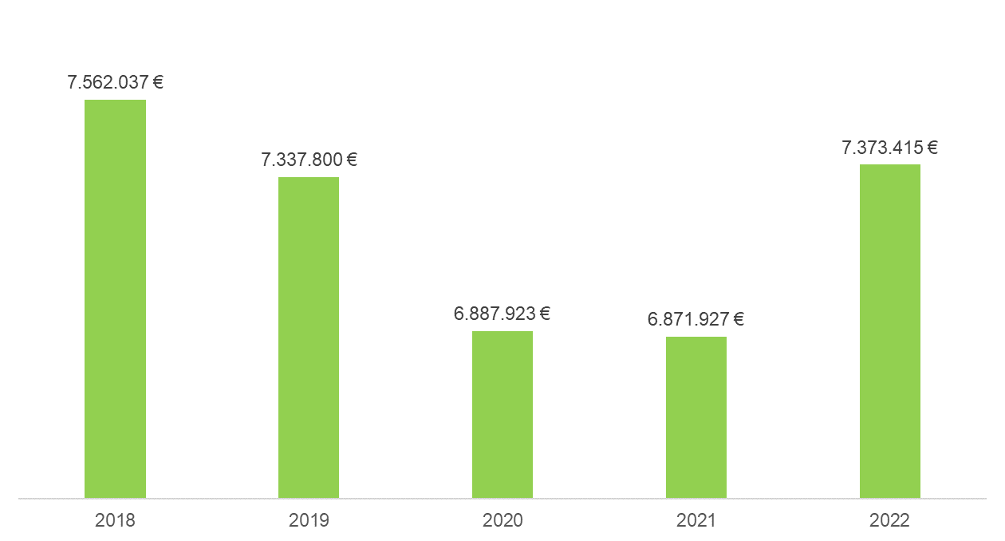
Bilancio 2022 - RICAVI - Ricavi delle vendite e delle prestazioni
QUOTE ASSOCIATIVE
(Compreso recupero quote anni precedenti)
COMITATO CENTRALE DI INDIRIZZO E CONTROLLO
25 marzo 2023
Notes:
16/03/10
11

Slide 12
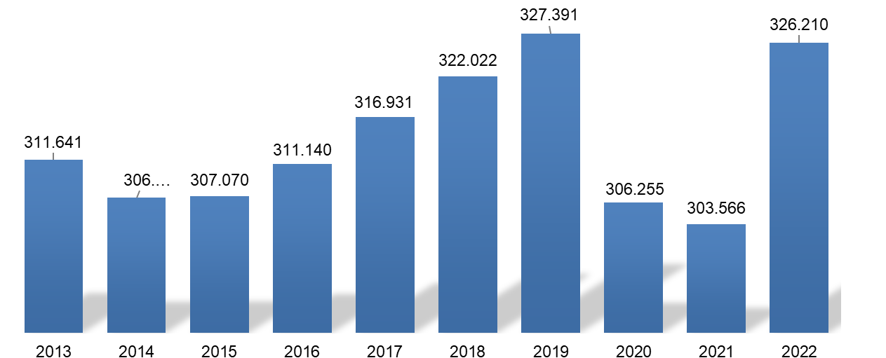
Bilancio 2022 - RICAVI - Ricavi delle vendite e delle prestazioni
TREND TESSERAMENTO
(comprensivo dei soci benemeriti ed onorari)
+ 22.644
soci
COMITATO CENTRALE DI INDIRIZZO E CONTROLLO
25 marzo 2023
Notes:
16/03/10
12

Slide 13
Bilancio 2022 - RICAVI - Ricavi delle vendite e delle prestazioni
RICAVI DA PUBBLICAZIONI e DA ATTIVITA’ DI PROMOZIONE
COMITATO CENTRALE DI INDIRIZZO E CONTROLLO
25 marzo 2023
Notes:
16/03/10
13

Slide 14
Bilancio 2022 - RICAVI – Altri ricavi e proventi
ALTRI RICAVI E PROVENTI
COMITATO CENTRALE DI INDIRIZZO E CONTROLLO
25 marzo 2023
Notes:
16/03/10
14

Slide 15
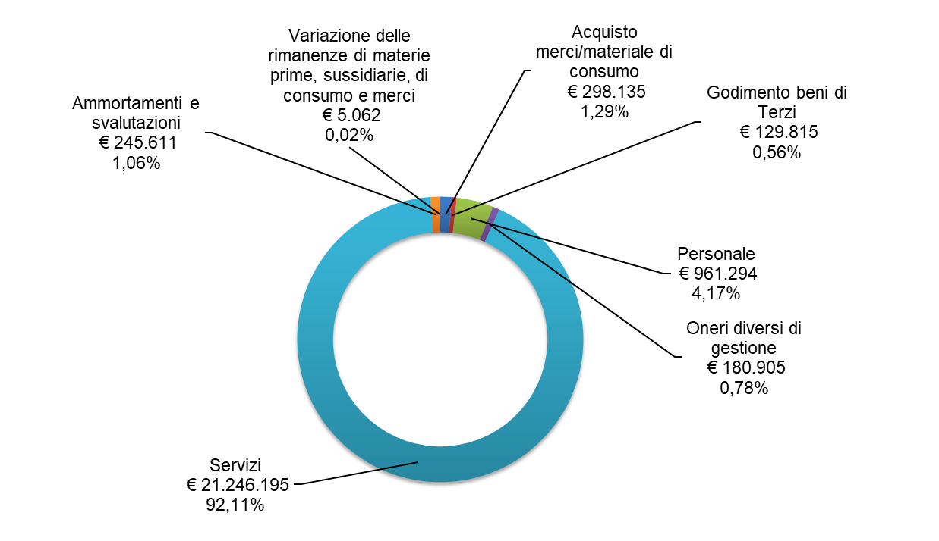
Bilancio 2022 – COSTI
COSTI DELLA PRODUZIONE
Euro 23.067.017
COMITATO CENTRALE DI INDIRIZZO E CONTROLLO
25 marzo 2023
Notes:
16/03/10
15

Slide 16
Bilancio 2022- COSTI - Costi per servizi
COSTI PER SERVIZI | 2022 | 2021
Spese generali | 915.4307 | 722.367
Spese collaborazioni /consulenze professionali | 101.258 | 67.655
Stampa sociale | 1.846.602 | 1.285.862
Assicurazioni | 5.108.508 | 4.905.181
Costi per pubblicazioni | 205.161 | 260.713
Coord. OTCO, Progetti MIUR | 106.055 | 50.722
Attività OTCO e contributi OTTO | 846.057 | 688.347
Attività di comunicazione | 236.452 | 412.187
Corpo Nazionale Soccorso Alpino e Speleologico | 5.939.947 | 5.939.947
Contributi attività istituzionali | 660.265 | 697.637
Immobili e rifugi | 974.810 | 907.868
Altri costi per il personale | 55.214 | 46.615
Risorse MITUR | 5.000.436 | 46.615
Totale | 21.246.195 | 16.135.101
Notes:
16/03/10
16

Slide 17
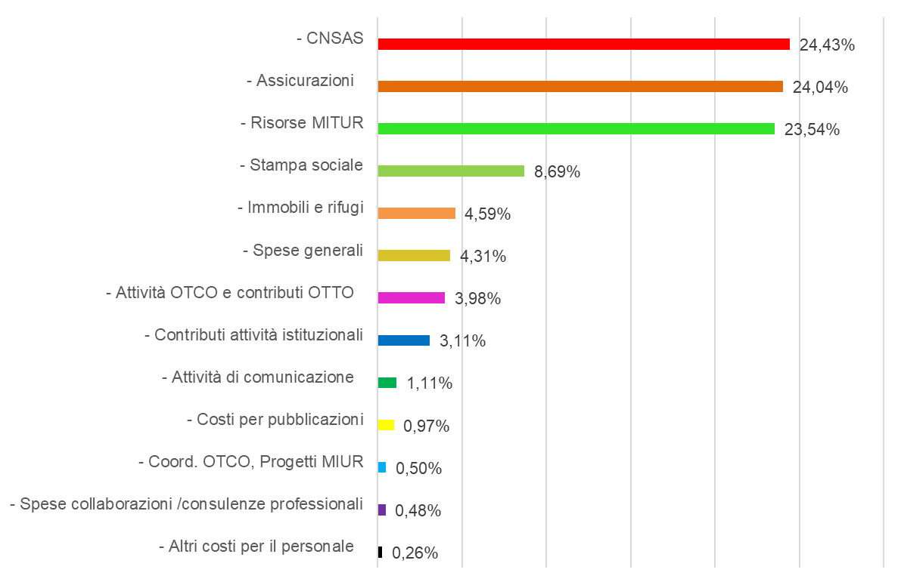
Bilancio 2022- COSTI - Costi per servizi
Costi per Servizi
92,11%
Acquisti merci
materiale di consumo
1,29%
Personale
4,17%
Amm.ti e svalutazioni
1,06%
Oneri diversi di gestione
0,79%
Godimento beni
di terzi
0,56%
Variazione
delle rimanenze
0,02%
COMITATO CENTRALE DI INDIRIZZO E CONTROLLO
25 marzo 2023
Notes:
16/03/10
17

Slide 18
Bilancio 2022 – COSTI – Costi per Servizi
STAMPA SOCIALE
Notes:
16/03/10
18

Slide 19
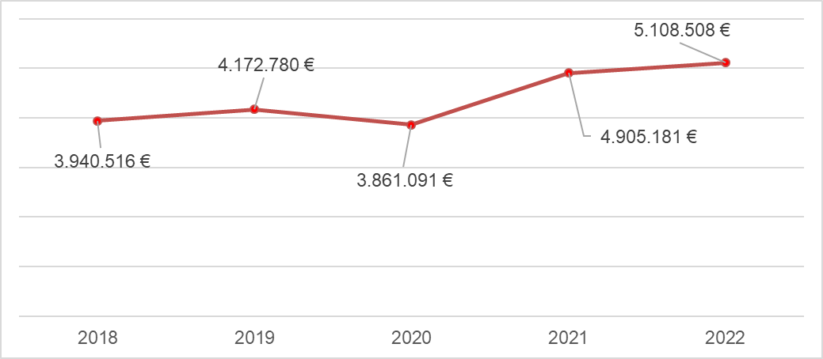
Bilancio 2022 – COSTI – Costi per Servizi
COSTI PER ASSICURAZIONI 2018 - 2022
COMITATO CENTRALE DI INDIRIZZO E CONTROLLO
25 marzo 2023
Notes:
16/03/10
19

Slide 20
Bilancio 2022– COSTI – Costi per Servizi
SPESE PER RIFUGI
COMITATO CENTRALE DI INDIRIZZO E CONTROLLO
25 marzo 2023
Notes:
16/03/10
20

Slide 21
Bilancio 2022– COSTI – Costi per Servizi
COSTI PER ATTIVITA’ MITUR
3. 1 - CATASTO NAZIONALE SENTIERI | 377.244 €
3.2 - SEGNALETICA DEI SENTIERI | 336.600 €
3.3 - SENTIERO ITALIA CAI | 483.000 €
3.4 - SICUREZZA E SOCCORSO ALPINO | 1.824.385 €
3.5 - RETE DI ACCOGLIENZA , RIFUGI ALPINI E MONTANI | 300.000 €
3.6 - VALORIZZAZIONE E PROMOZIONE IN AMBITO NAZIONALE E INTERNAZIONALE DELLA CONOSCENZA……. | 1.396.418 €
3.7 - EFFICIENTAMENTO STRUTTURE DI SUPPORTO ALL’ATTUAZIONE DEL PEI | 282.809 €
COMITATO CENTRALE DI INDIRIZZO E CONTROLLO
25 marzo 2023
Notes:
16/03/10
21

Slide 22



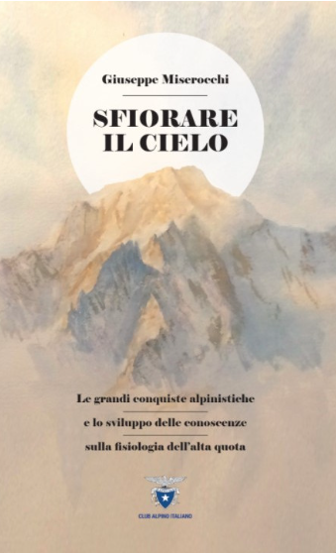

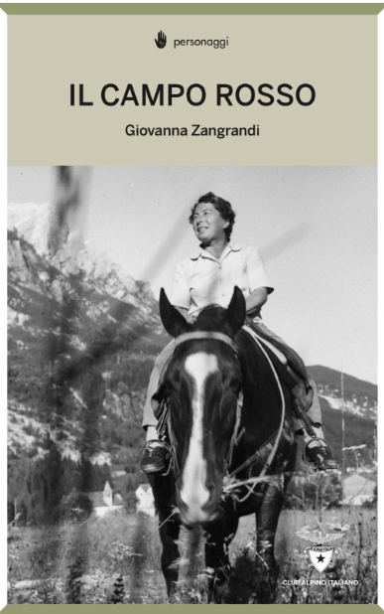

Bilancio 2022 COSTI – Costi per Servizi
PIANO EDITORIALE
COMITATO CENTRALE DI INDIRIZZO E CONTROLLO
25 marzo 2023
Notes:
16/03/10
22

Slide 23
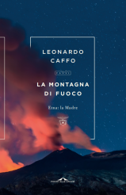




Bilancio 2022- COSTI – Costi per Servizi
PIANO EDITORIALE
Collaborazione con Salani Editore Srl - Ponte alle Grazie
Collaborazione con Laterza
COMITATO CENTRALE DI INDIRIZZO E CONTROLLO
25 marzo 2023
Notes:
16/03/10
23

Slide 24

Bilancio 2022 COSTI – Personale
COSTI PER IL PERSONALE 2018 - 2022
Costi del personale pari al 4,17% costi della produzione
(nel 2021 pari a 4,85 %)
Notes:
16/03/10
24

Slide 25
Bilancio 2022
Andamento assunzione atti IV trimestre 2022
Delibere Comitato Direttivo Centrale
Delibere Comitato Centrale di indirizzo e controllo
incremento 2022 % rispetto
2019 | 2021
47,25% | 36,73%
incremento 2022 % rispetto
2019 | 2021
0,00% | 32,14%
Determine
Totali Atti
incremento 2022 % rispetto
2019 | 2021
40,00% | 45,28%
incremento 2022 % rispetto
2019 | 2021
35,52% | 38,55%
COMITATO CENTRALE DI INDIRIZZO E CONTROLLO
25 marzo 2023
Notes:
16/03/10
25

Slide 26
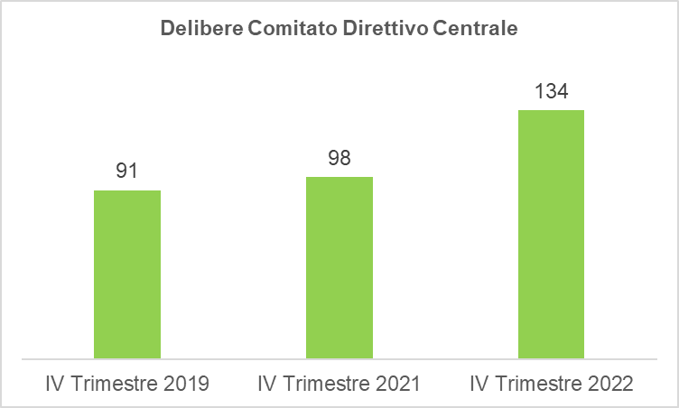
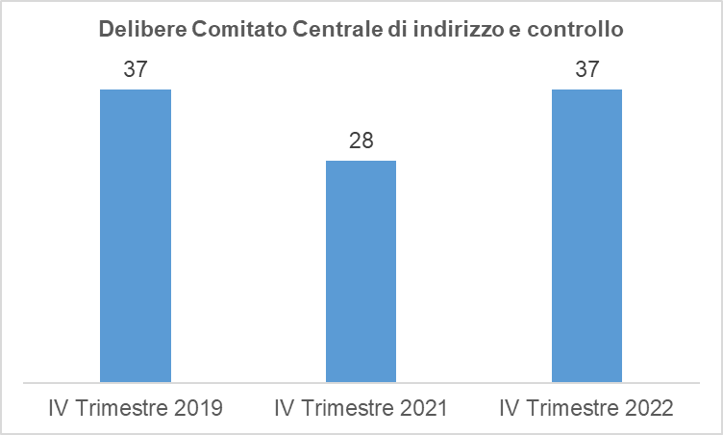
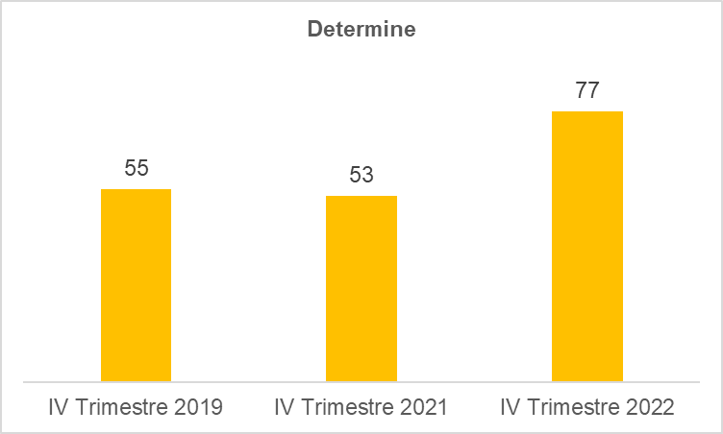
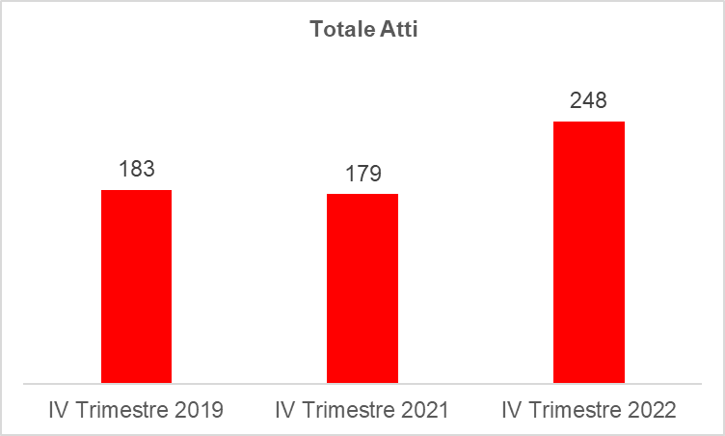
Bilancio 2022
Andamento assunzione atti IV trimestre 2022
Incremento 2022 % rispetto al 2019 47,25%, al 2021 36,73%
Incremento 2022 % rispetto al 2019 0,00%, al 2021 32,14%
Incremento 2022 % rispetto al 2019 40,00%, al 2021 45,28%
Incremento 2022 % rispetto al 2019 35,52%, al 2021 38,55%
COMITATO CENTRALE DI INDIRIZZO E CONTROLLO
25 marzo 2023
Notes:
16/03/10
26

Slide 27
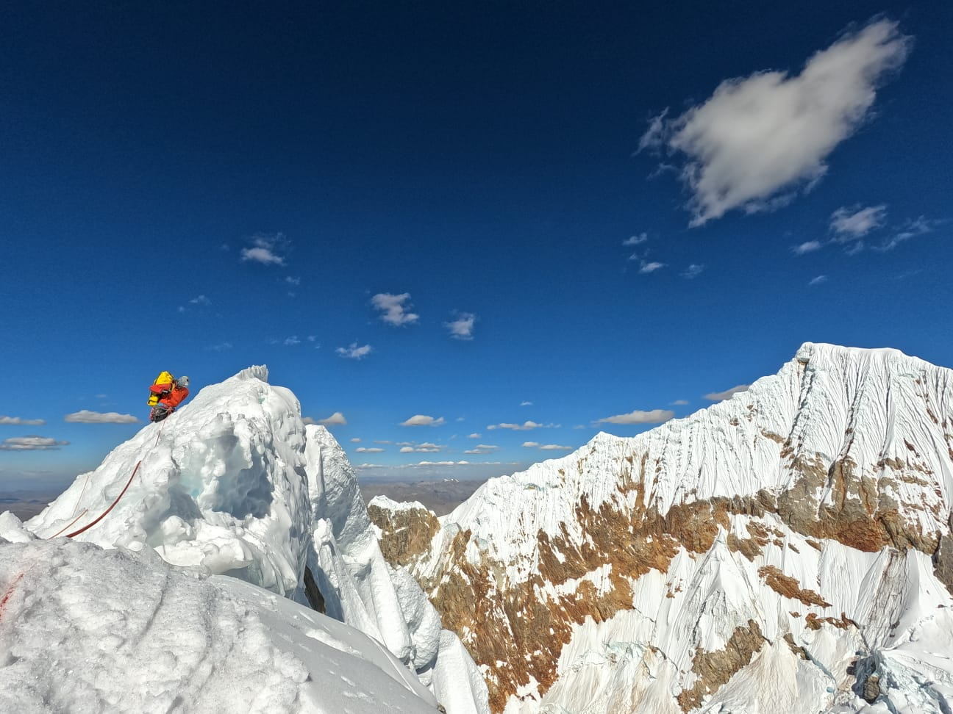
Notes:
16/03/10
27

